Slide 1
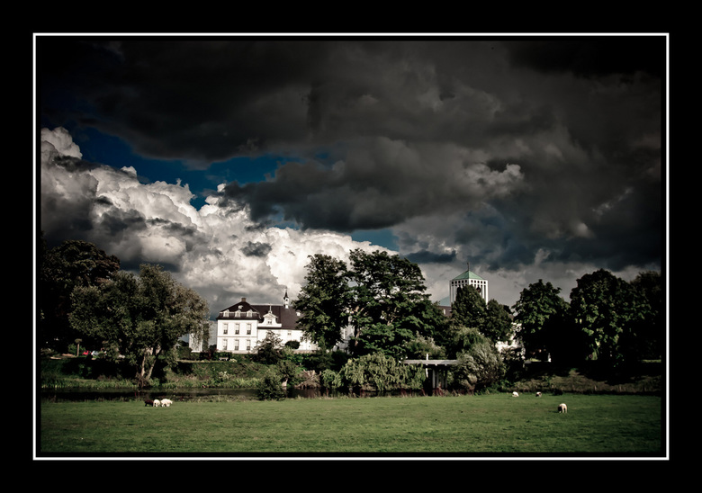
Wij gaan op Kasteelexpeditie!

Slide 2
Naar het Kasteel van Boxmeer!

Slide 3
Zie je de Maas achteraan? En het eilandje in een zijtak van de Maas? Die zijtak noemden ze “de Mere”. In de tijd van de ridders maakten ze midden op het eilandje een heuvel. Boven op die heuvel bouwden ze een klein houten kasteel. Als de Maas dan overstroomde zaten de ridders hoog en droog.

Slide 4
De eerste ridder die hier woonde was Jan Boc. Omdat de gracht “De Mere” heette, noemden de mensen hem Jan Boc van Mere. Je ziet hem hier vechten (links).

Slide 5
Het Kasteel werd steeds verbouwd, of het werd vernield door andere ridders. Dan moesten ze weer een nieuw kasteel bouwen. Steeds zag het er anders uit. Hier zie je dat het kasteel niet meer van hout is maar van steen. Je ziet nog wel steeds de zijtak van de Maas: de Mere.

Slide 9
Weer enkele honderden jaren later zag het kasteel er zo uit. Die brug over de Mere is er nu nog steeds. Daar gaan jullie dus overheen lopen! De rest van het kasteel is helemaal veranderd.

Slide 10
Nadat het vorige kasteel ook weer vernield was, hebben ze dit kasteel gebouwd. Maar dat hadden ze niet zo goed gedaan, want er kwamen scheuren in de muren. Het gebouw kwam scheef te staan. Toen hebben ze het grootste gedeelte gesloopt.

Slide 11
Alleen dit stuk is blijven staan en staat er nu nog steeds! Daar gaan wij dus een kijkje nemen.

Slide 12
Er is ook een echte Ridderzaal. Je ziet hier alvast een stukje van het plafond van de Ridderzaal.

